Slide 1
НУТРИТИВНАЯ ПОДДЕРЖКА
В ДЕТСКОЙ
ПАЛЛИАТИВНОЙ ПОМОЩИ
САВВА Н.Н. к.м.н., доцент

Slide 2
Актуальность
«Домашние» дети
Дома ребенка
Детские дома-интернаты
Стационарные отделения

Slide 3
Основные проблемы в ПП с питанием и кормлением
Нутритивная недостаточность
- недостаток калорий при нормальном глотании
- недостаток калорий при нарушении или отсутствии глотания
- нарушение всасывания/переваривания
- потеря калорий (ГЭР, рвота, др.)
- повышенная потребность в калориях (судороги, спастика, дистонические атаки, дыхательная недостаточность, др.)
Несбалансированное питание (белки, жиры, углеводы, микроэлементы, витамины) – приводит к нарушению развития органов и тканей, остеопорозу и др проблемам.
Ферментопатии и потребность в специальном питании (непереносимость коровьего молока, лактозы, почечная недостаточность, генетические заболевания, др.)
Неправильно используемый путь и режим кормления (кормление через рот при дисфагии, объем порции, длительность введения, способ введения, др.).

Slide 4
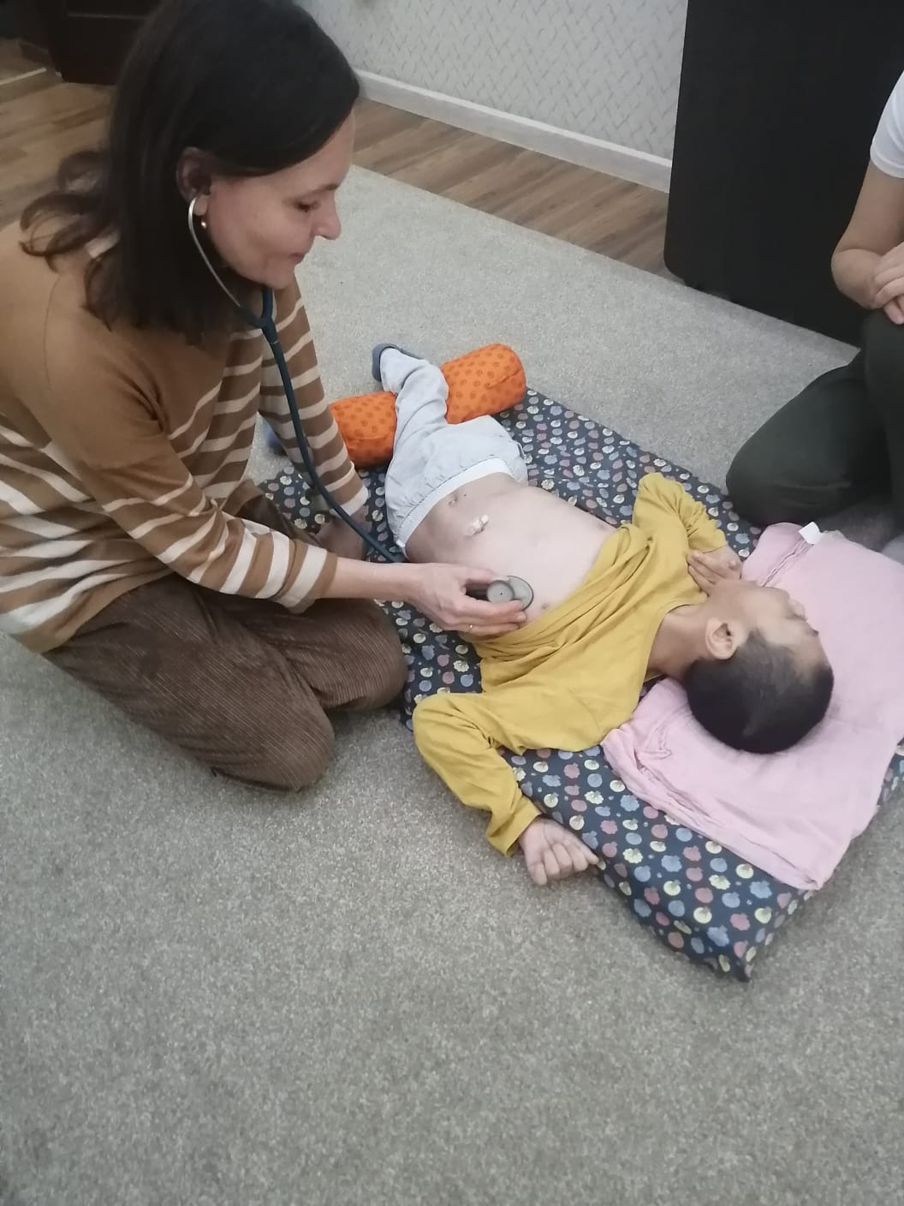
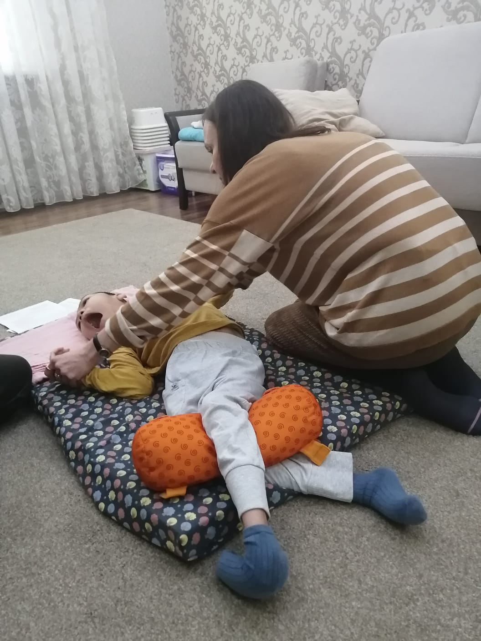

Slide 5
Цели при подборе питания и путей кормления
Профилактика и коррекция нутритивной недостаточности
Профилактика аспирационных осложнений
Профилактика переломов, запоров, ГЭР/рвоты, болей в животе, др осложнений
Восполнение дефицита белов, жиров, углеводов, микроэлементов, витаминов
Достижение или приближение росто-весовых показателей к требуемым по возрасту
Улучшение психо-моторного развития
Контроль веса и роста не реже 1 раз в месяц!
Наличие весов дома
Наличие весов для колясочников (в службе)

Slide 6
Виды кормления в ПП
Энтерально через рот
- при нормальном глотании; при определенных видах дисфагии – определенная консистенция пищи, загуститель
обычным способом,
сиппинг (за 30 мин маленькими глотками или через трубочку)
Энтерально через НГЗ/ГСТ/(гастро)еюностому
болюсно (15 мин), самотеком, с помощью аппаратов / систем для кормления
в тощую кишку – только с помощью систем для кормления
Парентерально (в ПП на дому редко, у детей – синдром короткой кишки).

Slide 7
Лечебные смеси для нутритивной поддержки
По виду белка:
• Цельный белок
- Полимерные изокалорийные стандартные смеси (1 ккал в 1 мл)
в т.ч. с пищевыми волокнами
- Полимерные гиперкалорийные смеси (1,5-2 ккал и выше в 1 мл)
в т.ч. с пищевыми волокнами
• Расщепленный белок
- Полуэлементные смеси (на основе глубокого гидролиза белка)
• Аминокислотные смеси
- Элементные смеси (смеси на основе аминокислот)
По консистенции:
Жидкие (изокалорийные и гиперкалорийные, фиксированный объем и густота)
Сухие (можно приготовить любую калорийность в любом объеме и любой густоты)

Slide 8
Показания для НГЗ/ГСТ
Докармливание /кормление при нутритивной недостаточности
Дисфагия (нарушение глотания с высоким риском аспирации в дыхательные пути):
- при поражении ЦНС (травмы, органические поражения, др.);
- при поражении мышечного аппарата ротоглотки (нейромышечные заболевания - СМА, Дюшенна, др.)
Анатомические препятствия для прохождения пищи в желудок/ кишечник
Если НГЗ необходим более, чем 4-8 недель или пожизненно – гастростома
Если выраженный ГЭР, гастростаз – (гастро)еюностома

Slide 9
Клинический случай
Мальчик, 8 лет
Основное заболевание: (код по МКБ-10: Е75.4) Нейрональный цероидный липофусциноз второго типа (болезнь Баттена), ДНК подтвержденная.
Осложнения основного заболевания: (код по МКБ-10: G82.4) Спастический тетрапарез. (Код по МКБ-10: G40.2) Симптоматическая фокальная эпилепсия с полиморфными приступами, фармакорезистентное течение. (Код по МКБ-10: G52.7) Бульбарно-псевдобульбарный синдром. (Код по МКБ-10: R13) Дисфагия. (Код по МКБ-10: К11.7.0) Гиперсаливация. (Код по МКБ-10: J69.0) Хронический аспирационный синдром. (Код по МКБ-10: M41.4) S-образный сколиоз грудопоясничного отдела 2 степени. (Код по МКБ-10: М21.6) Эквиновальгусная установка стоп. (Код по МКБ-10: М21.6) Ульнарная девиация обеих кистей. (Код по МКБ-10: H55) Нистагм. (Код по МКБ-10: R47.1) Задержка речевого развития. (Код по МКБ-10: R62.0) Задержка моторного развития. (Код по МКБ-10: Z99.8) Транзиторная кислородная зависимость. Нарушение эвакуации мокроты из дыхательных путей. (Код по МКБ-10: Z99.3) Зависимость от инвалидной коляски.
Назогастральный зонд, эрозивно-язвенный гастрит.
Вес 20 кг, рост 121 см
Операция: чрескожная эндоскопическая пункционная гастростомия
Прибавка 1 кг в мес, 1-2 см в месяц

Slide 10
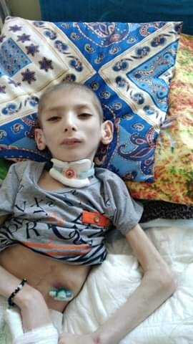
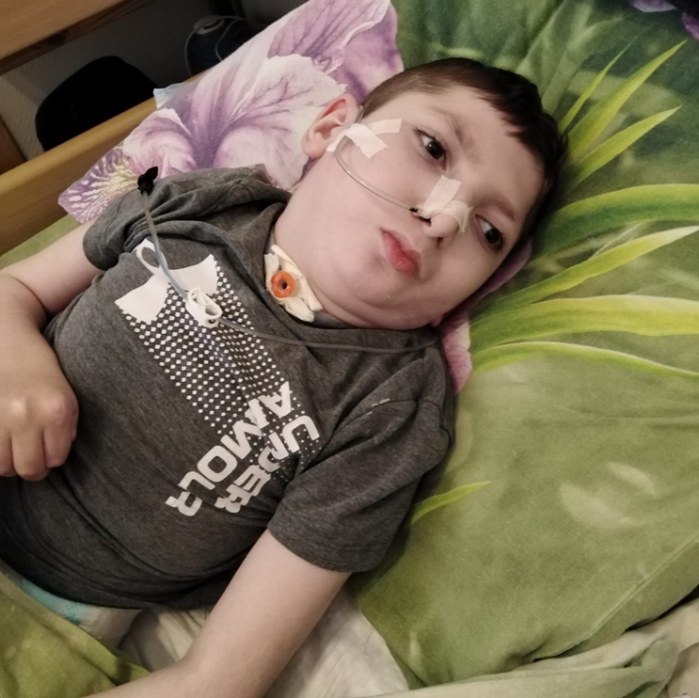

Slide 11
Оценка нутритивного статуса и фактического питания

Slide 12
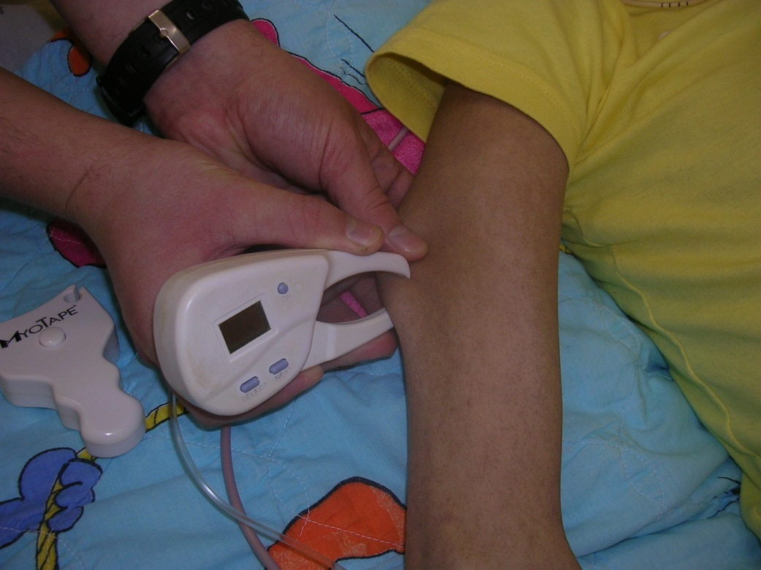
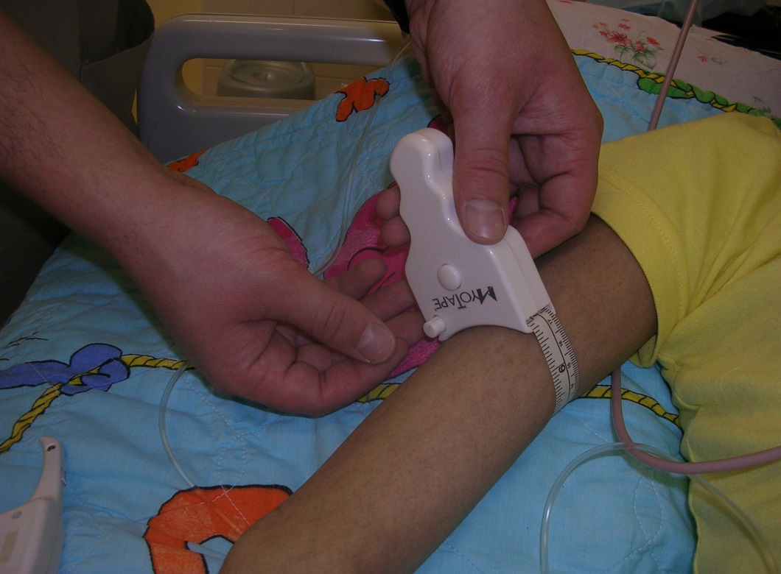
Антропометрия (соматометрия)

Slide 13
Антропометрия (соматометрия)
Должна проводиться регулярно (в идеале 1 раз в неделю)
В идеале измерения должны проводиться одним и тем же человеком (вероятность погрешности)
Измерения должны четко контролироваться
Показатели должны четко фиксироваться в документацию о пациенте

Slide 14
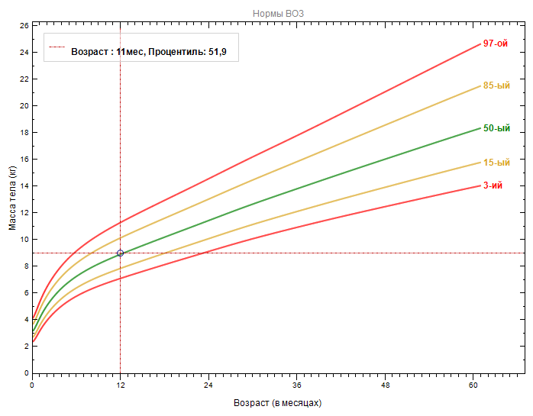

Slide 15
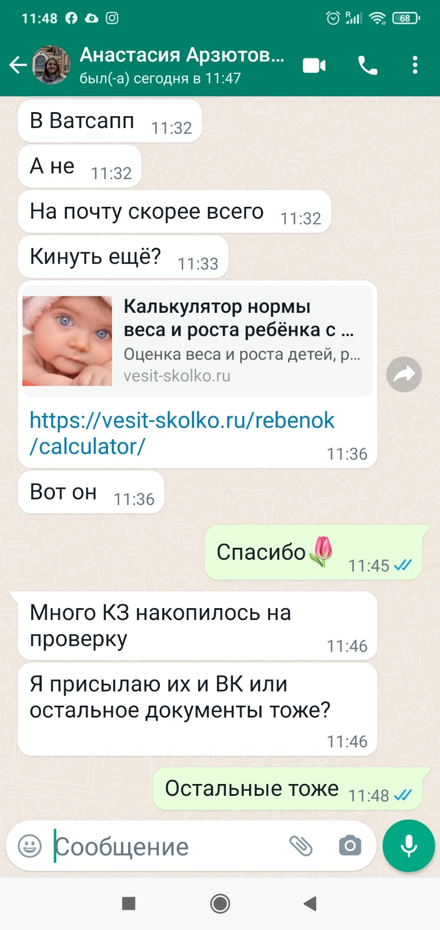
https://vesit-skolko.ru/rebenok/calculator/

Slide 16
Анализ фактического питания
Оценка количества поступающих нутриентов энтеральным и парентеральным путем
Оценка качественного состава питания

Slide 17
Пищевой дневник
Дата/ Время Вес ребенка | Блюдо (с подробным указанием состава) или продукт. Указать примерный вес порции или объем. | Стул (качество, объем)

Slide 19
Девочка М., 4 года, 11 кг, 89 см
Срыгивания
Нутритивная недостаточность тяжелая (гипотрофия, гипостатура)
Органическое поражение ЦНС, фармакорезистенстная эпилепсия, спастический тетрапарез, гастростаз, ГЭРБ, хронические запоры

Slide 20
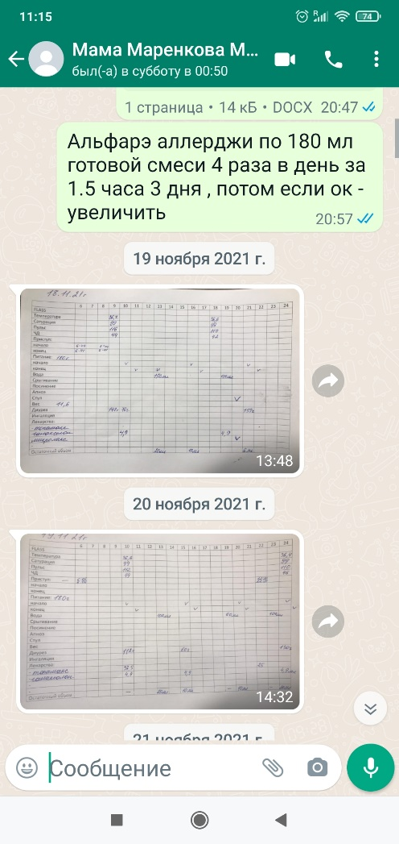

Slide 21
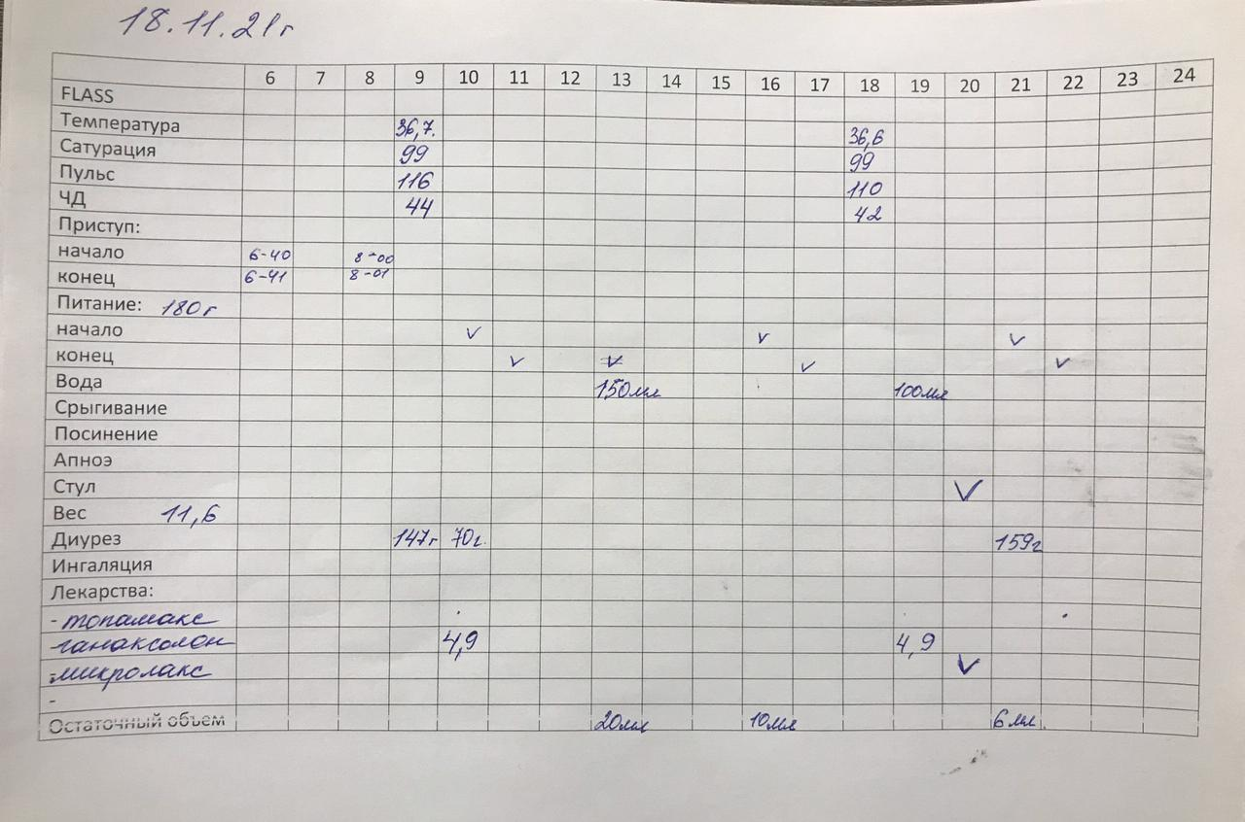
День 1

Slide 22
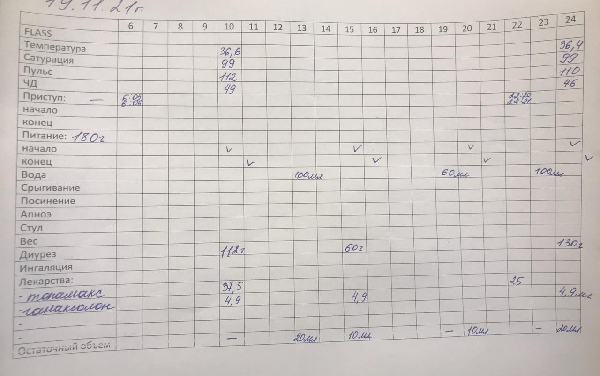
День 2

Slide 23
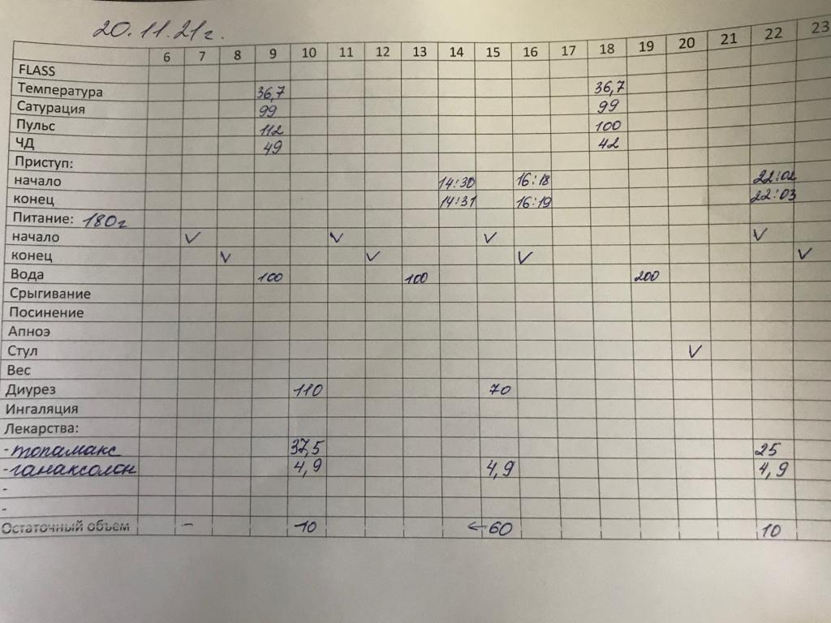
День 3

Slide 24
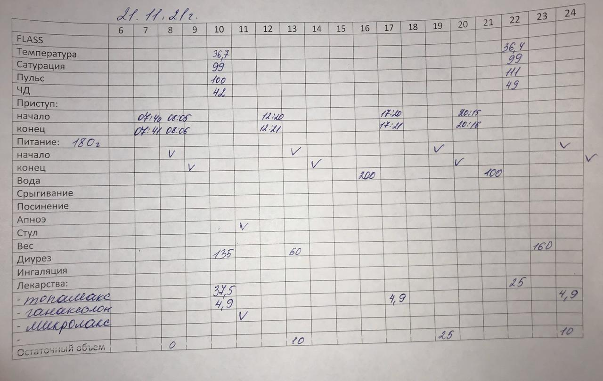

Slide 25
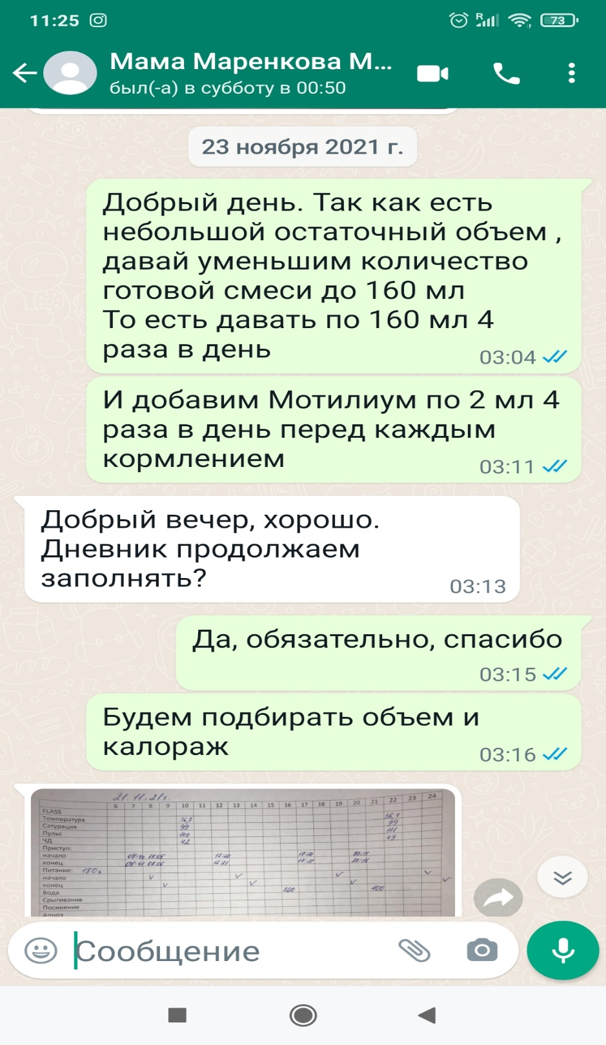
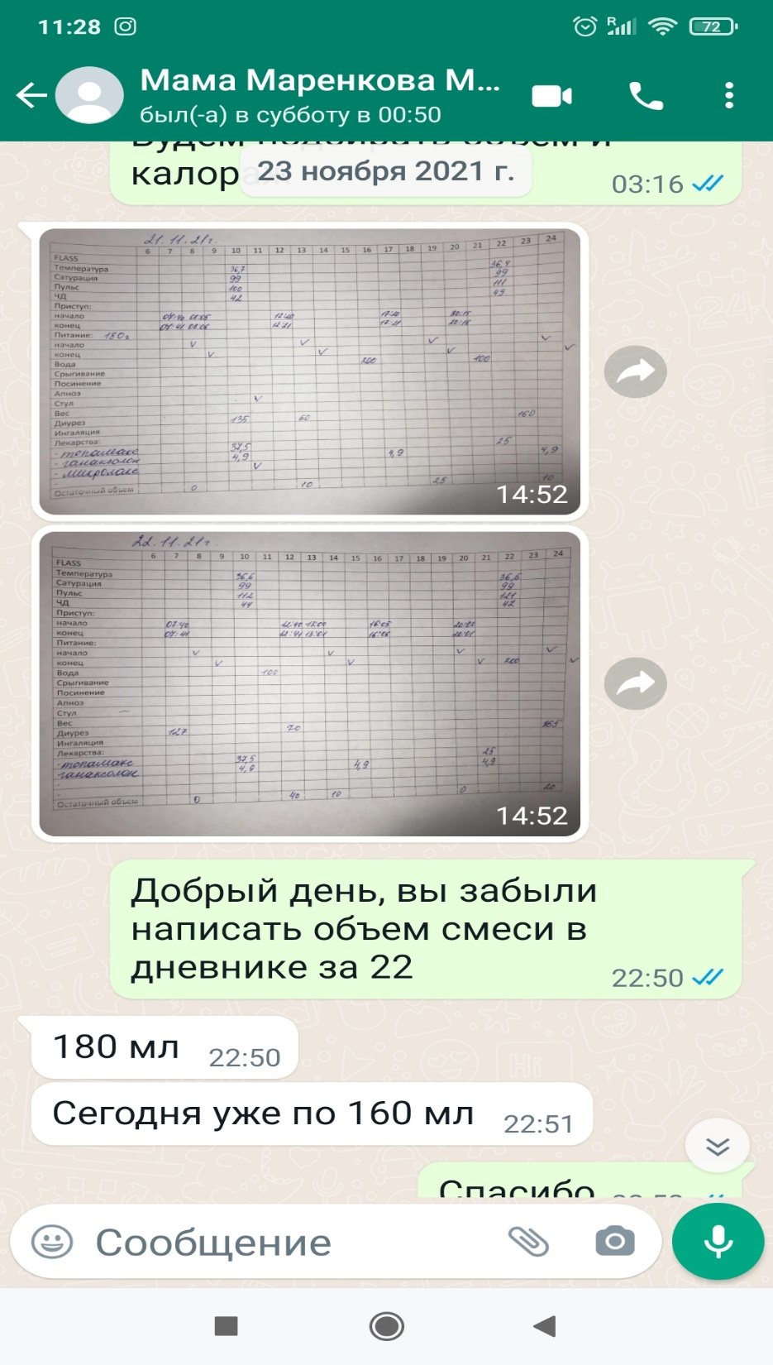

Slide 26
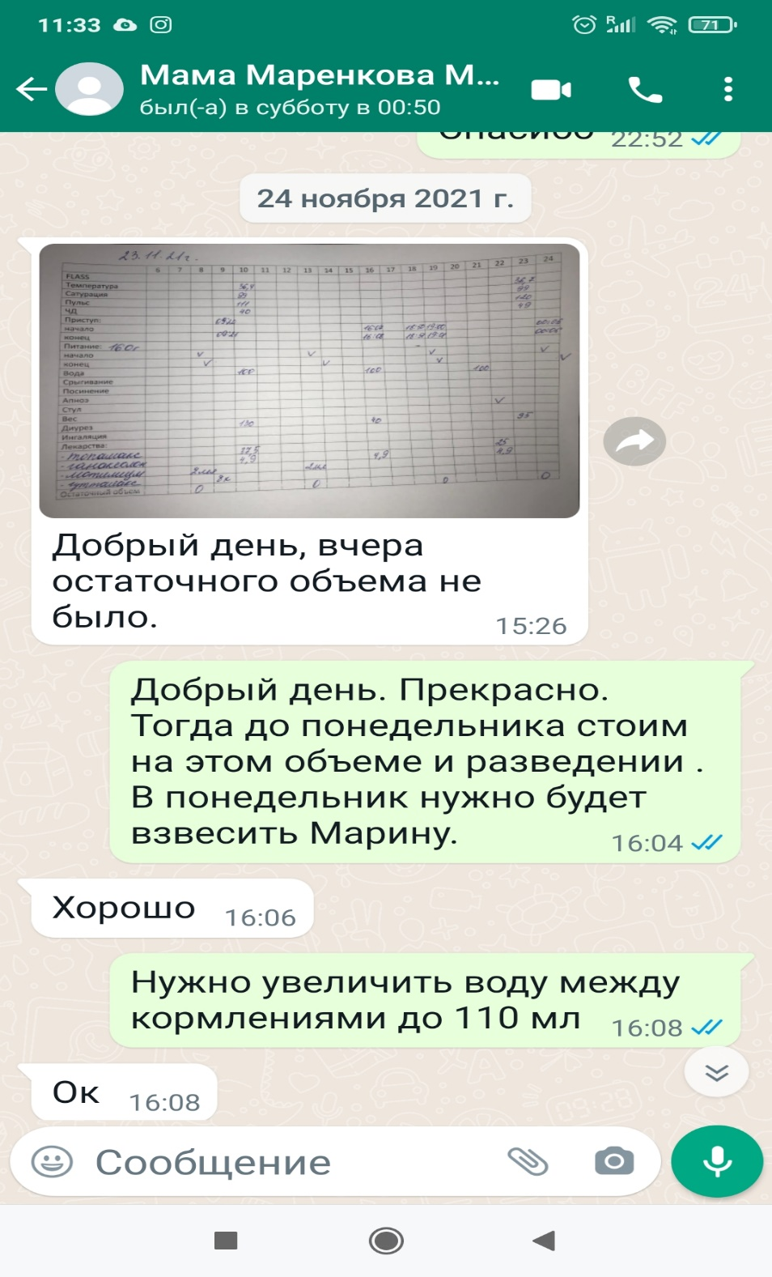
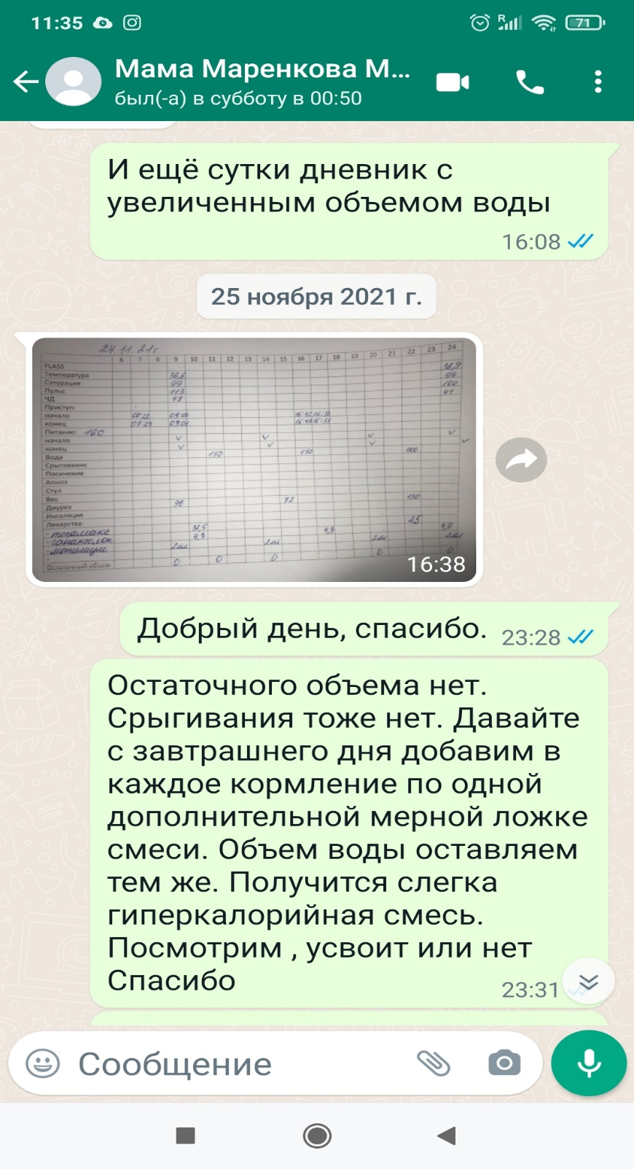

Slide 27
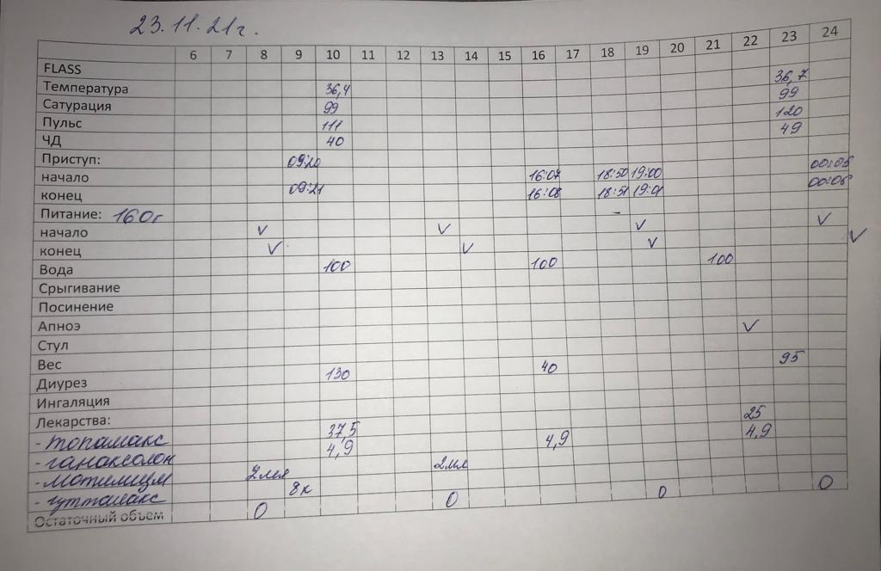

Slide 28
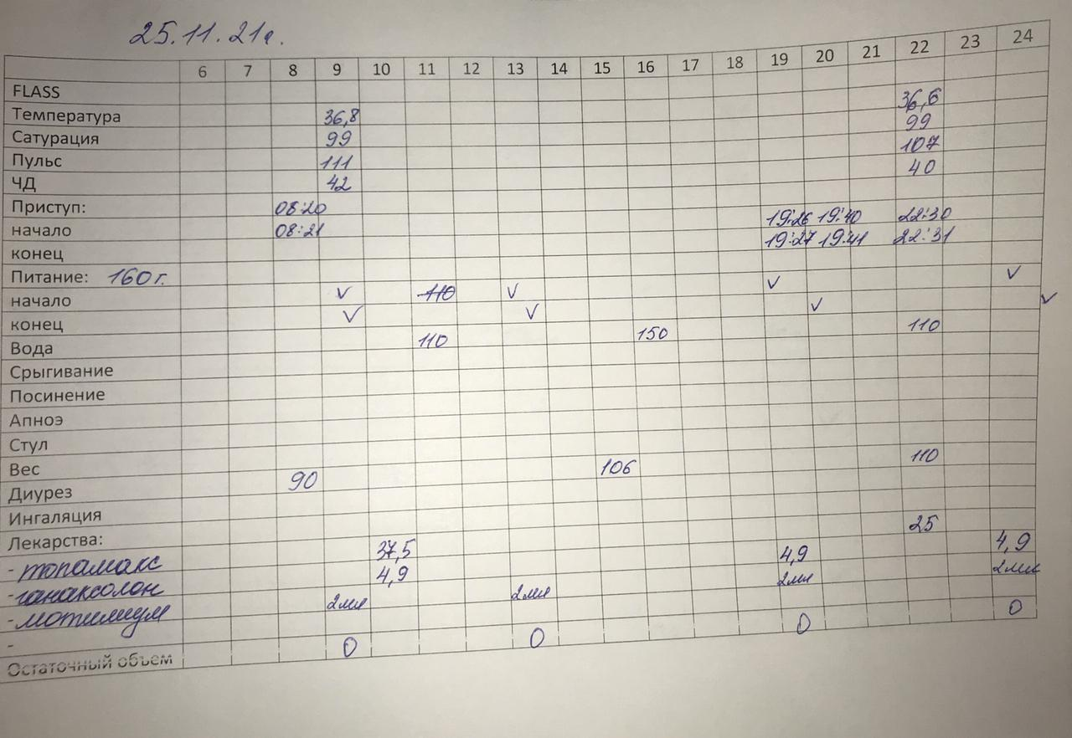

Slide 29
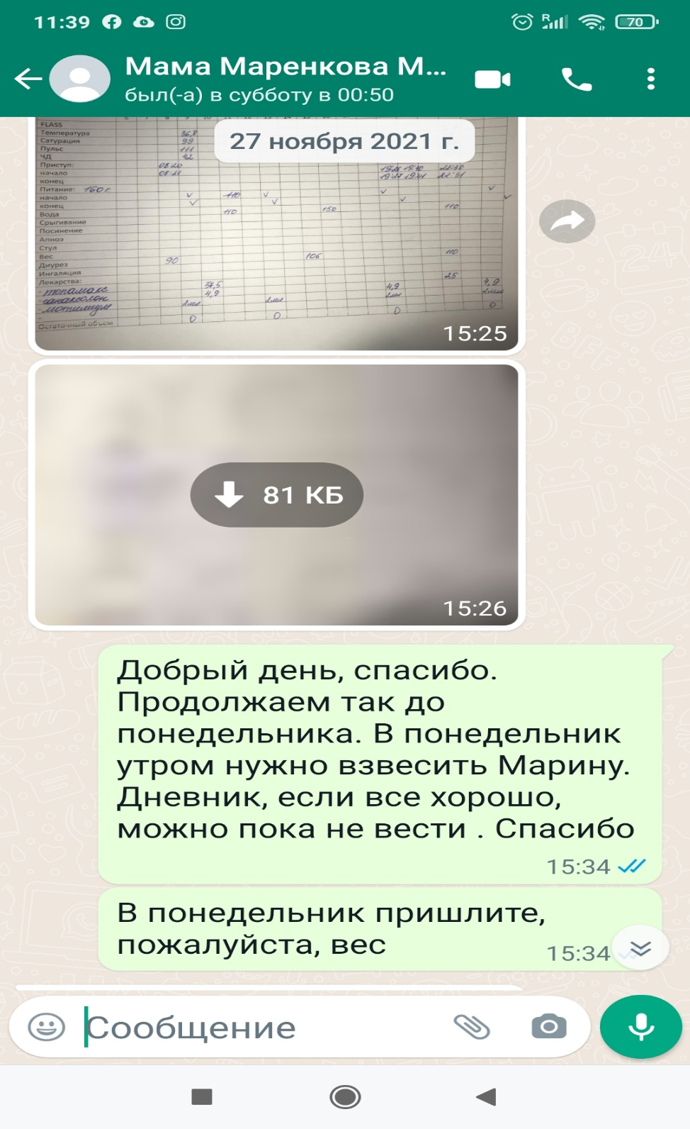
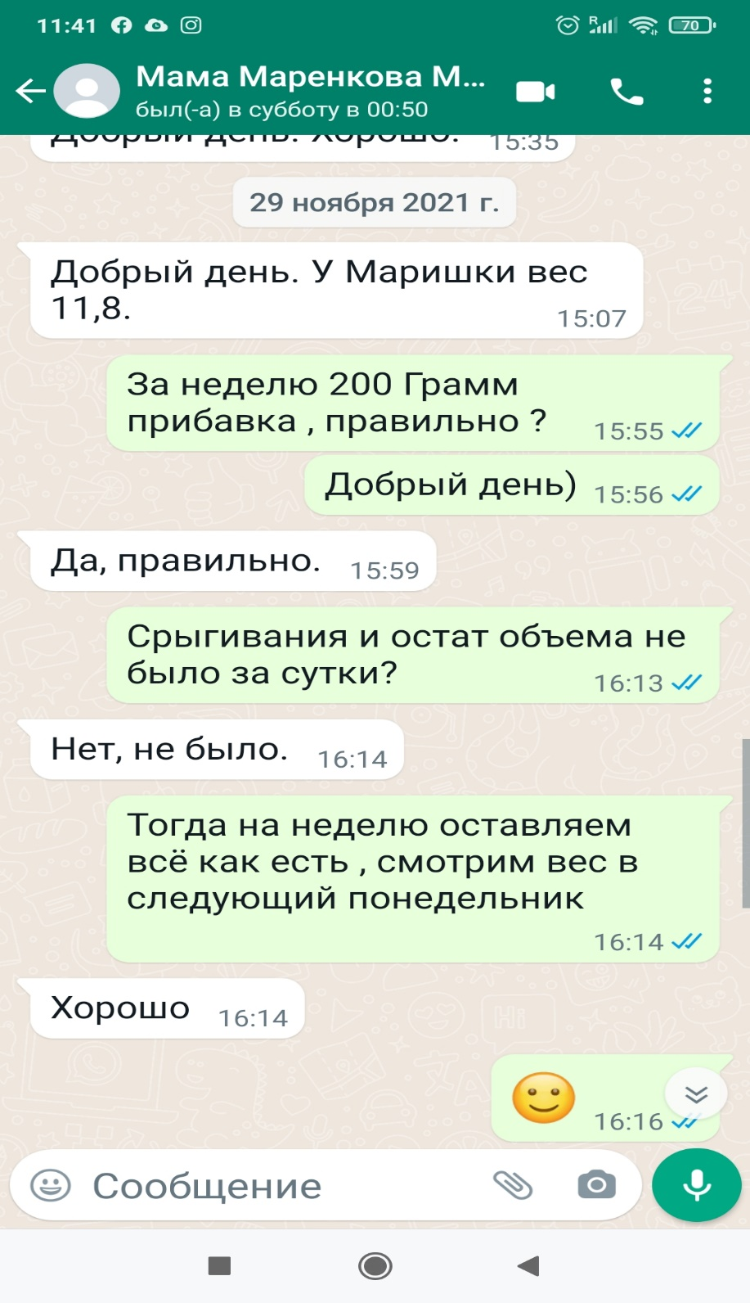

Slide 30
Нутритивная поддержка

Slide 31
Ситуационные факторы |  | Коэффи-циент | «+» к ЭОО (%)
ФА (фактор активности) | Постельный режим | 1,1 | 10
 | Палатный режим | 1,2 | 20
 | Общий режим | 1,3 | 30
ФТ (фактор температурный) | t тела 38 | 1,1 | 10
 | t тела 39 | 1,2 | 20
 | t тела 40 | 1,3 | 30
 | t тела 41 | 1,4 | 40
ФС (фактор стресса) | Операция, перитонит, сепсис, ожоги | 1,1-1,2 до 1,5 | 10-20 50
ДМТ (дефицит массы тела) | 10-20% | 1,1 | 10
 | 21-30% | 1,2 | 20
 | Более 30% | 1,3 | 30
ФР* (фактор роста) | Для детей 1-го года | - | + 20 ккал/кг

Slide 32
Нутритивную поддержку следует всегда начинать с объемов, меньших по отношению к расчетным

Slide 33
Пути оказания нутритивной поддержки
Коррекция основного рациона
Энтеральное питание
Парентеральное питание
    Когда восполнение нутритивной потребности энтеральным путем невозможно (не обеспечивает потребности основного обмена)

Slide 34
Методика проведения питания через НГЗ/гст
1. Положение пациента в период проведения питания
Возвышенное положение (30-45), особенно при проведении болюсного кормления
2. Контроль остаточного объема желудка
(метод активной аспирации и пассивный метод)
при прерывистом введении перед каждым кормлением
при непрерывном введении каждые 4 часа
остаточный объем желудка не должен превышать ½ объема ранее введенной смеси и др. жидкости
3. Зонды должны регулярно промываться
чистой кипяченой водой в объеме 10-30 мл.
при прерывистом введении после каждого кормления
при непрерывном введении каждые 4 часа
после введения лекарственных средств

